Slide 1
Народные промыслы как одна из форм нравственно-патриотического воспитания
Подготовила:
Воспитатель МБДОУ «Детский сад №2» г.о. Самара
Алексеева Юлия Владимировна

Slide 2
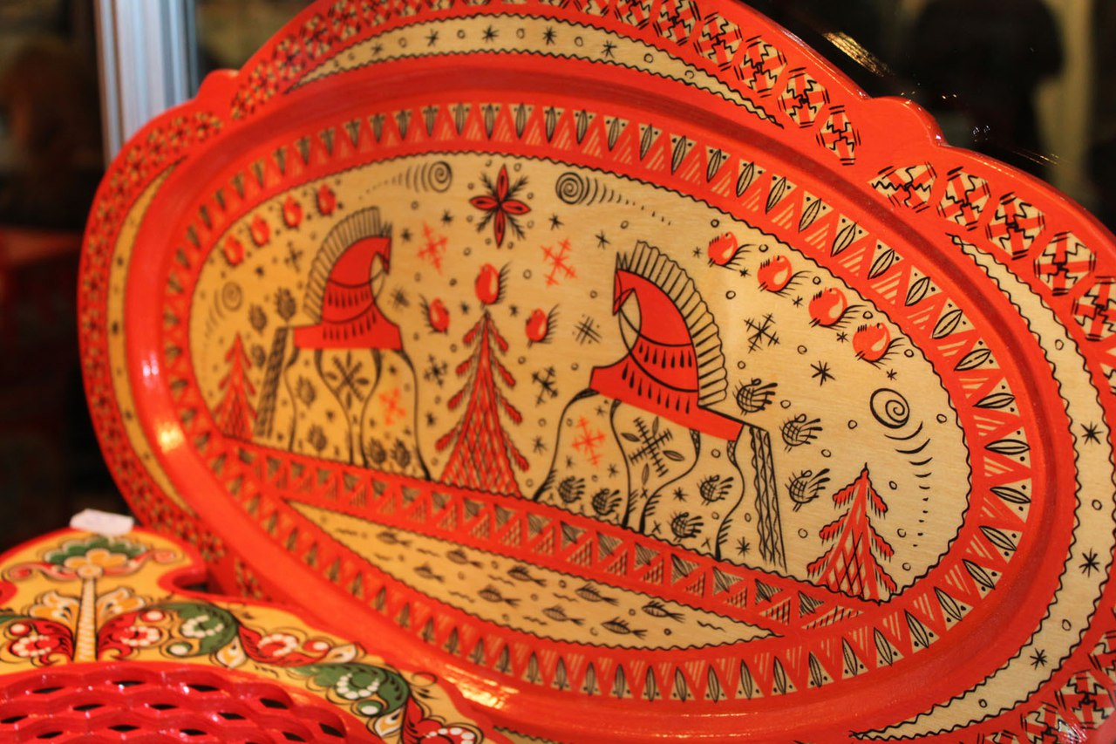
Обращение к народным истокам, декоративно-прикладному искусству русского народа всегда являлось предметом пристального внимания воспитателей детских садов.
Раннее знакомство с народными промыслами России, мастерством народных умельцев позволит детям почувствовать себя частью русского народа, ценить прошлое и настоящее, заботиться и волноваться о будущем, ощутить гордость за свою страну, уважать свою культуру, стать настоящими патриотами своей Родины.
Your Text

Slide 3
Цель: создание условий для формирования нравственно-патриотических чувств дошкольников путем ознакомления с произведениями декоративно-прикладного творчества.
Задачи:
Способствовать формированию патриотических чувств у детей: любви к родине, уважения к традициям народной культуры и истории, мастерам-умельцам.
Знакомить детей с историй создания, особенностями внешнего вида и декора и способом изготовления изделий народных промыслов.
Пополнять, уточнять, активизировать словарный запас детей.
Развивать координированные движения пальцев рук, зрительно-двигательную координацию.
Воспитывать трудолюбие, самостоятельность, целеустремленность, усидчивость, взаимопомощь, аккуратность, старательность, желание создавать прекрасное.

Slide 4
Условия достижения опыта работы:
Анализ методических рекомендаций по ознакомлению детей дошкольного возраста с народными промыслами; изучение особенностей народных промыслов России.
Создание учебно-методического комплекса: подбор наглядных и дидактических материалов по ознакомлению детей с народными промыслами; подбор произведений фольклора, русских народных сказок, легенд; подготовка материалов для организации творческой деятельности детей.
Формирование предметно – пространственной развивающей среды: познавательной и творческой; изготовление дидактических игр.
Привлечение родителей как непосредственных участников образовательного процесса.

Slide 5
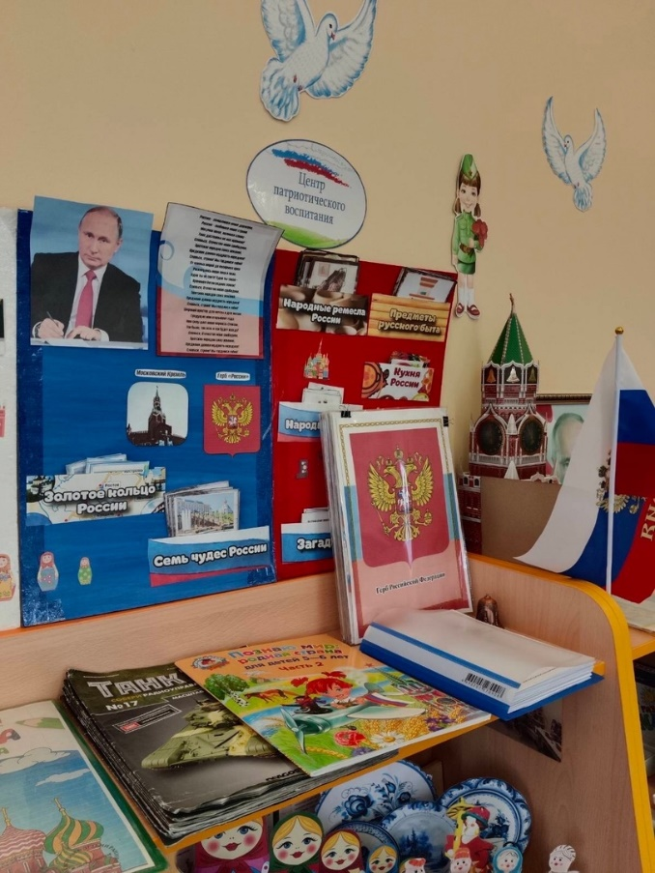
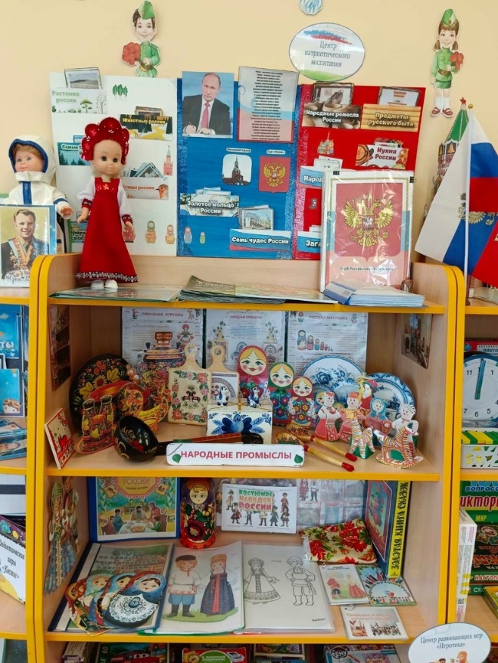
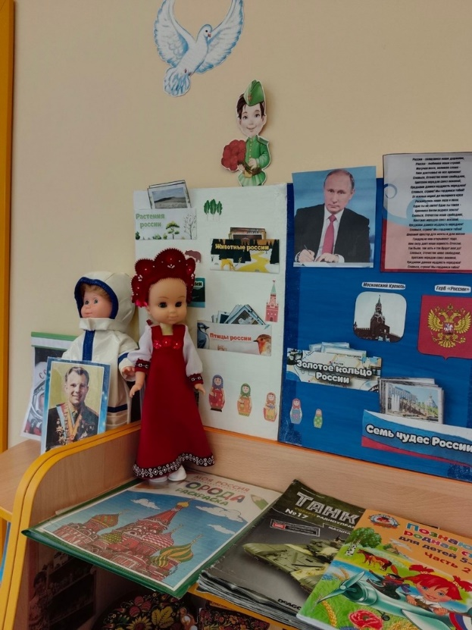
Уголки нравственно-патриотического воспитания

Slide 6
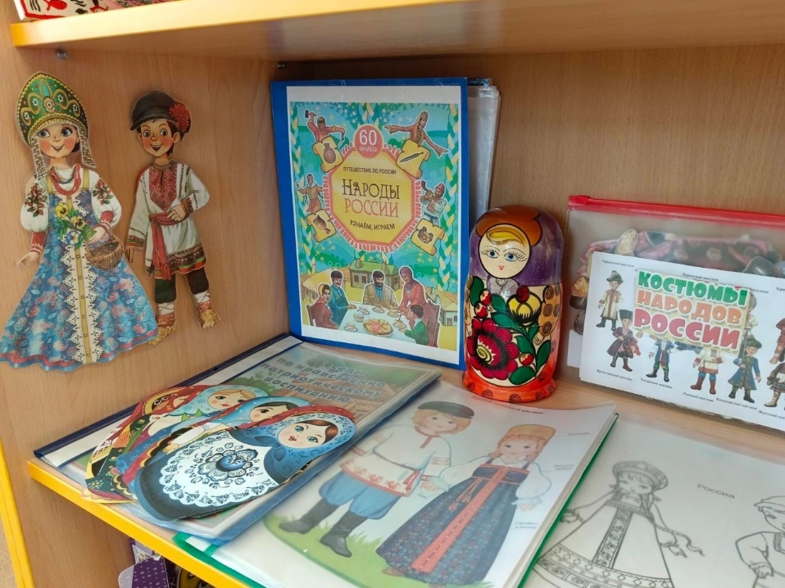
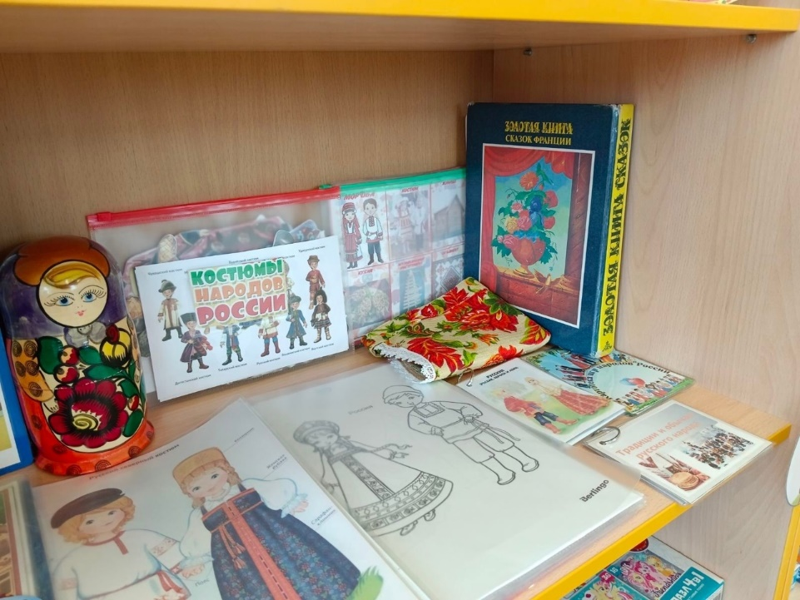
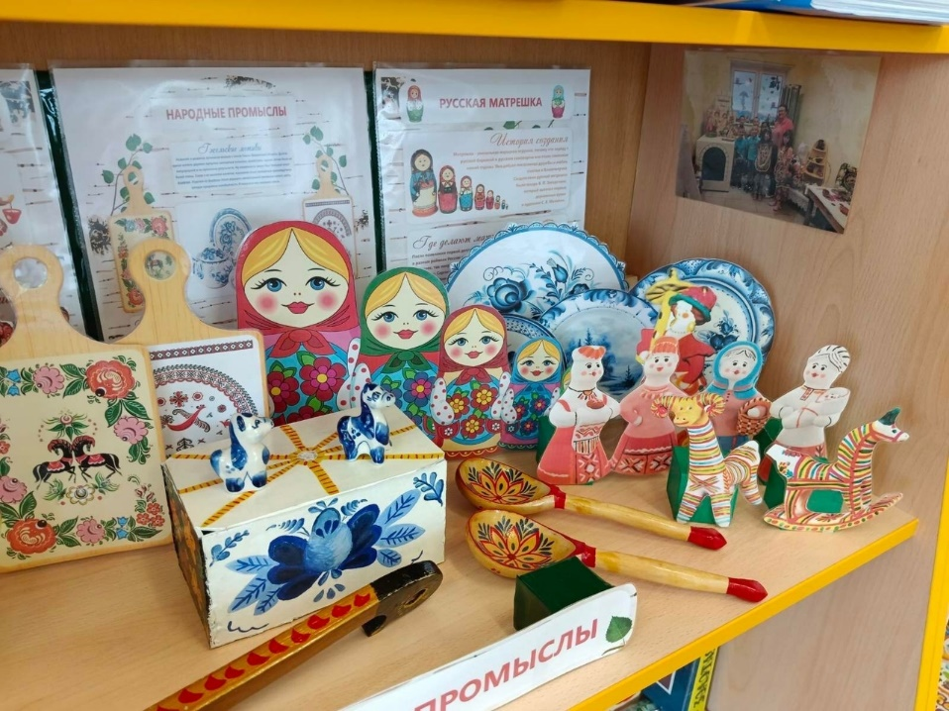
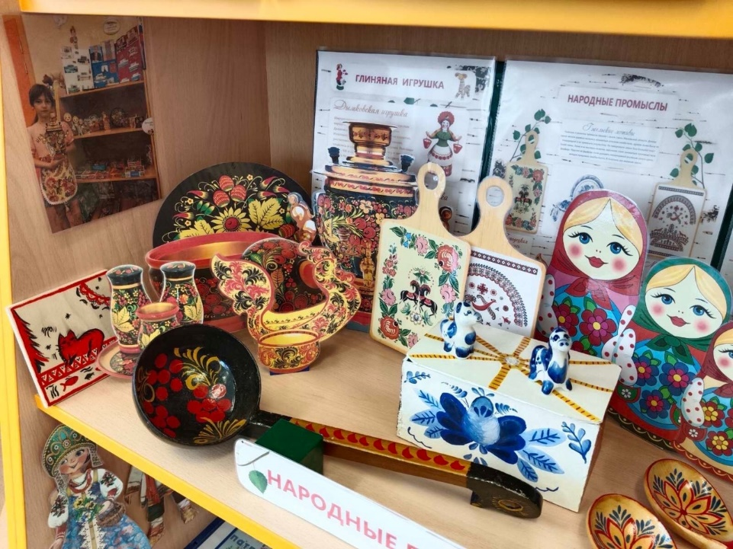
Уголок «Народные промыслы»

Slide 7
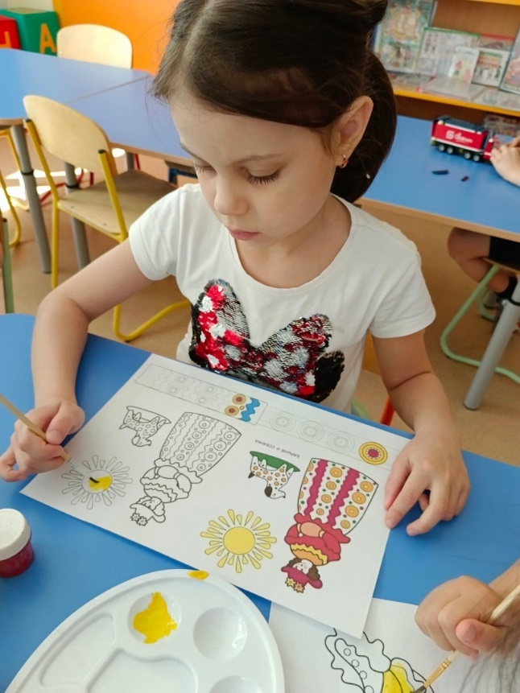
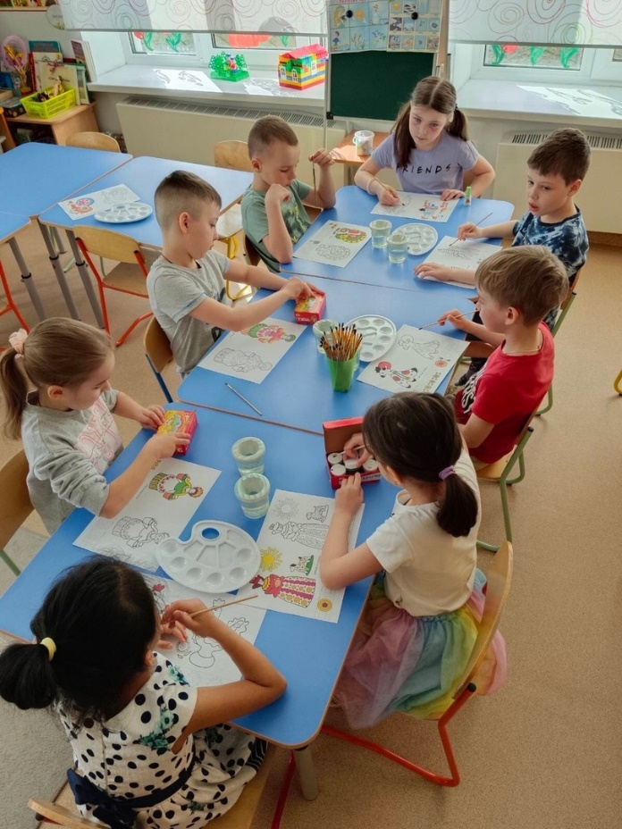
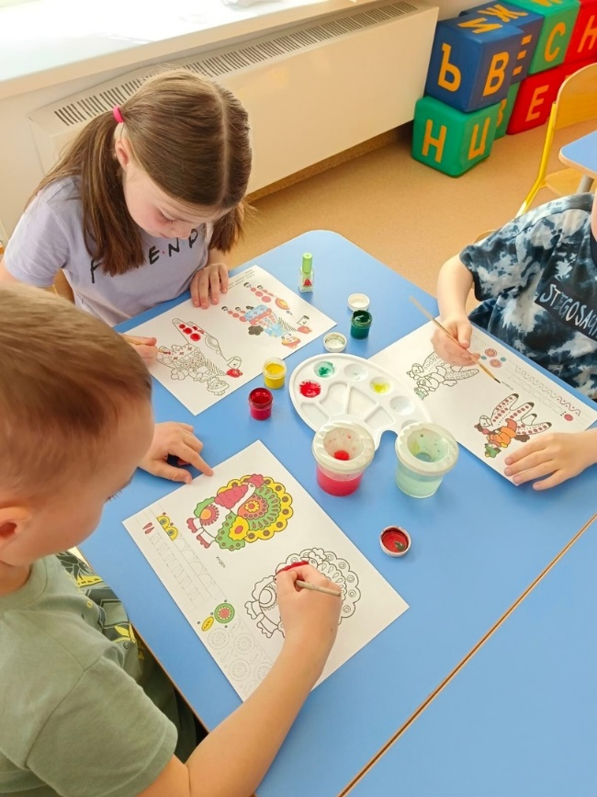
Занятия художественно-эстетическим творчеством

Slide 8
Коммуникативная деятельность. Развитие речи.

Slide 9
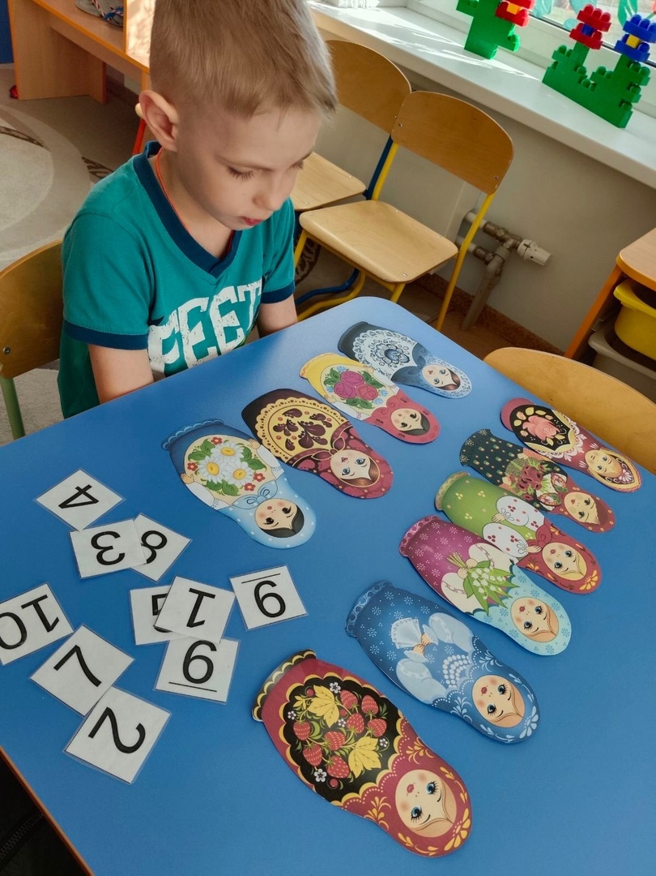
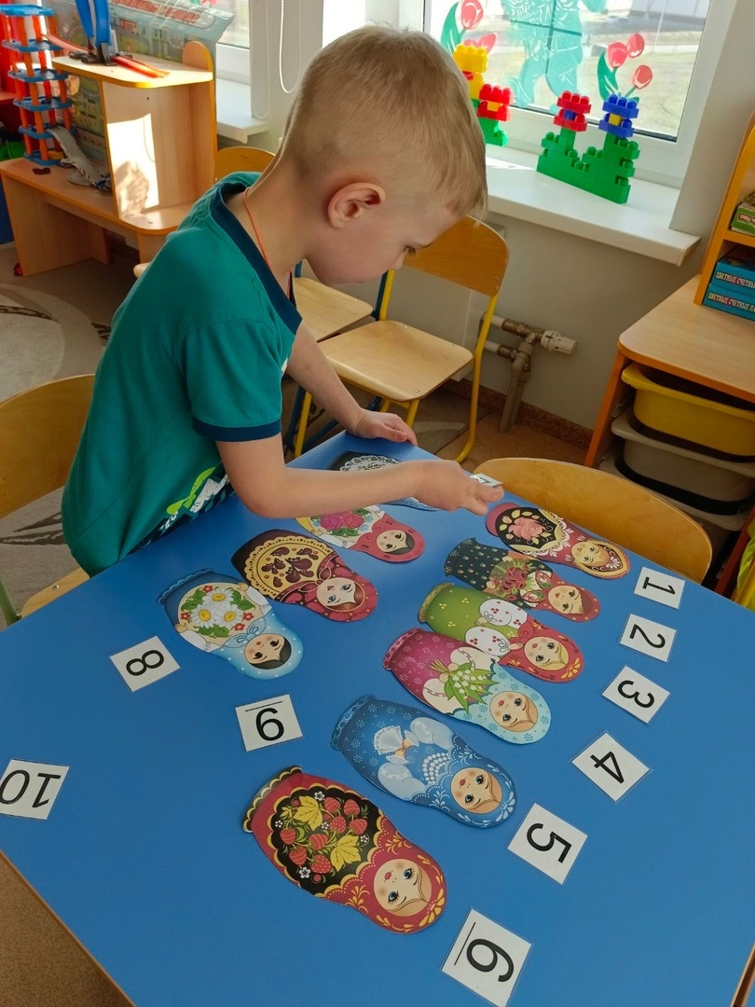
Познавательная деятельность. Математическое развитие. Игровое упражнение «Счет матрешек»

Slide 10
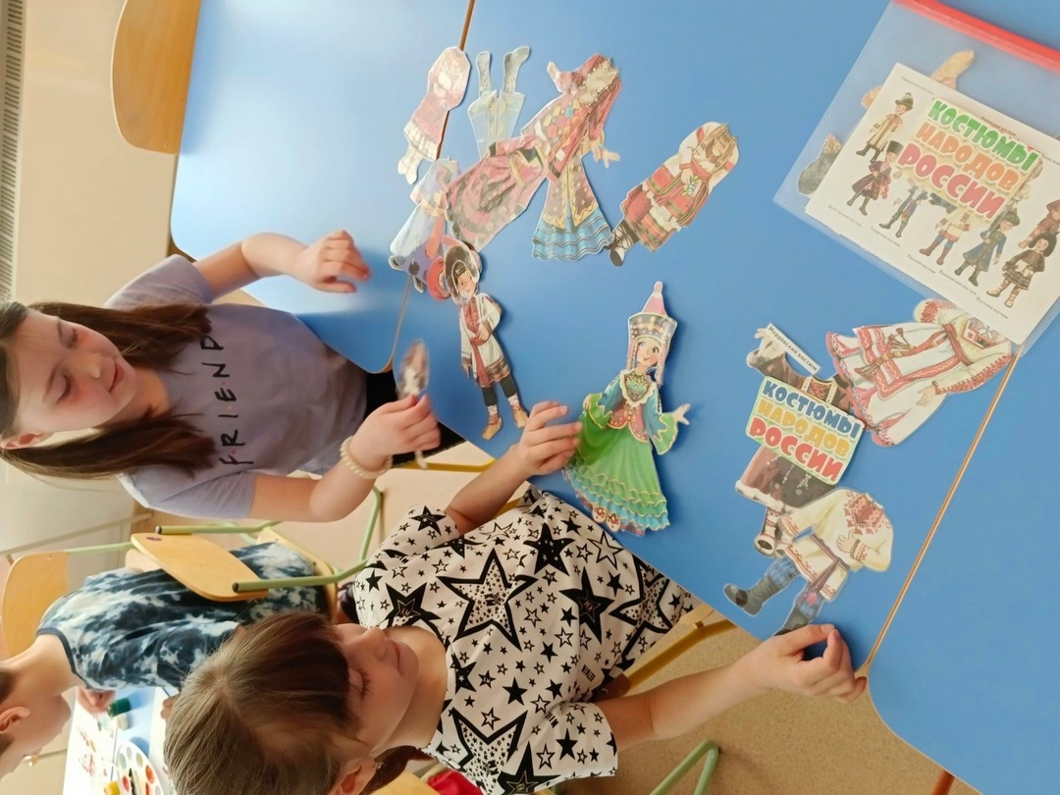
Игровая деятельность. Бумажные куклы. Знакомство с национальной одеждой.

Slide 11
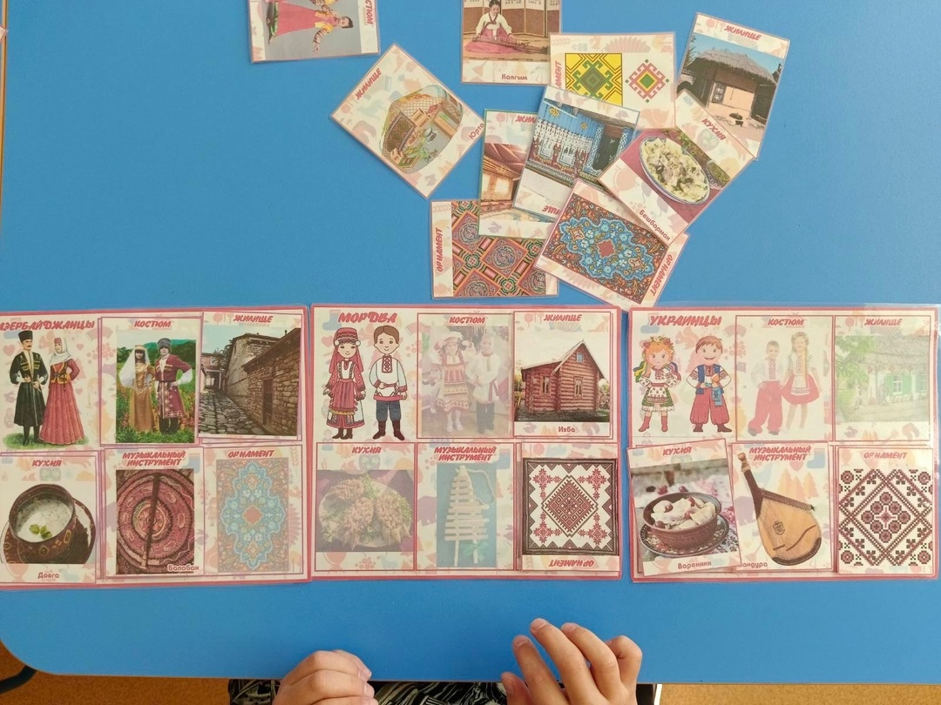
Настольно-печатные игры.
Игра-лото «Народы России»
Игра-лото познакомит детей с блюдами национальной кухни народов, населяющих нашу страну, с элементами их национального костюма, орнаментом, народными музыкальными инструментами, традиционным жилищем каждой из представленных в данной игре народностей.

Slide 12
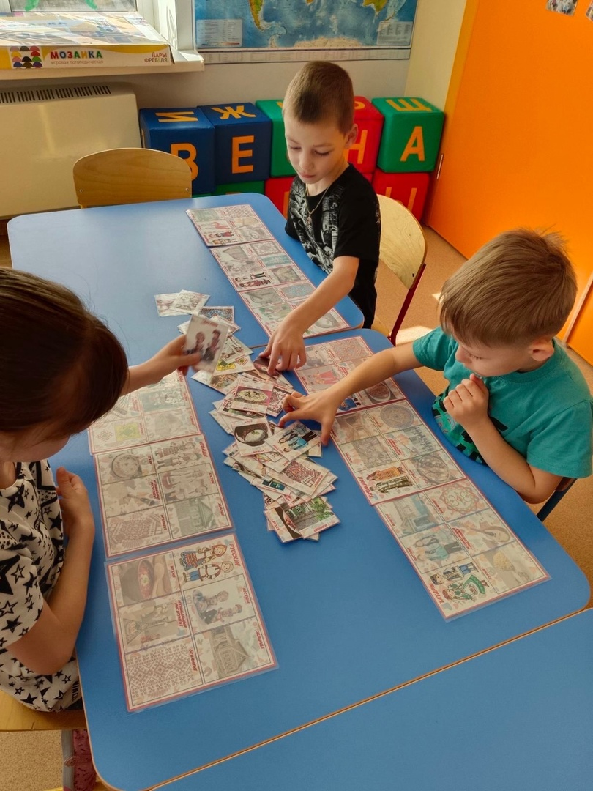

Slide 13
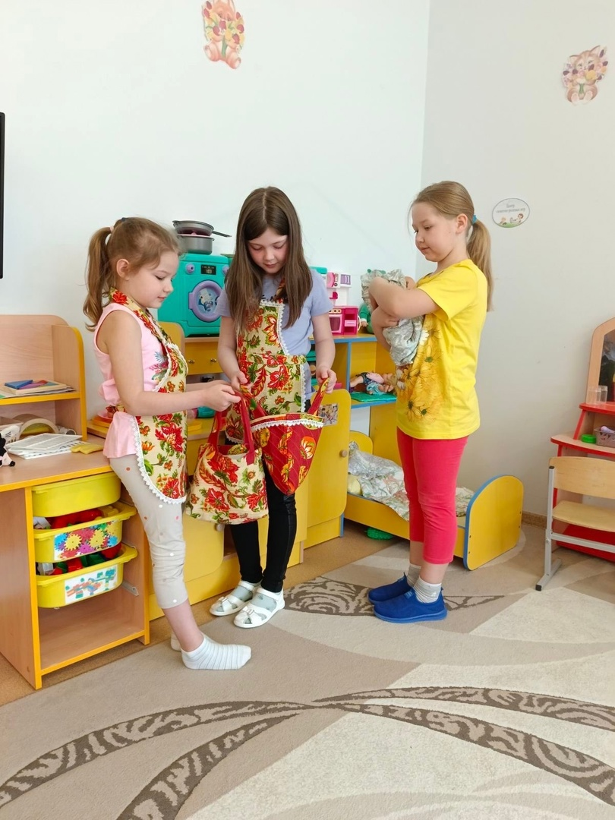
Сюжетно-ролевая игра «Семья», «Магазин».

Slide 14
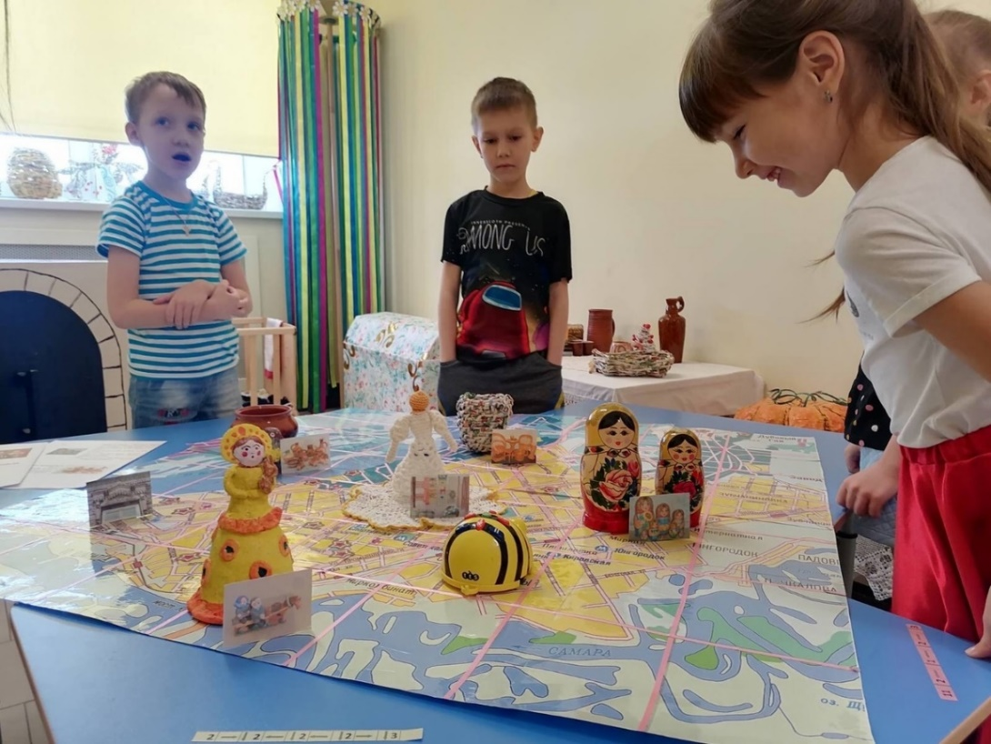
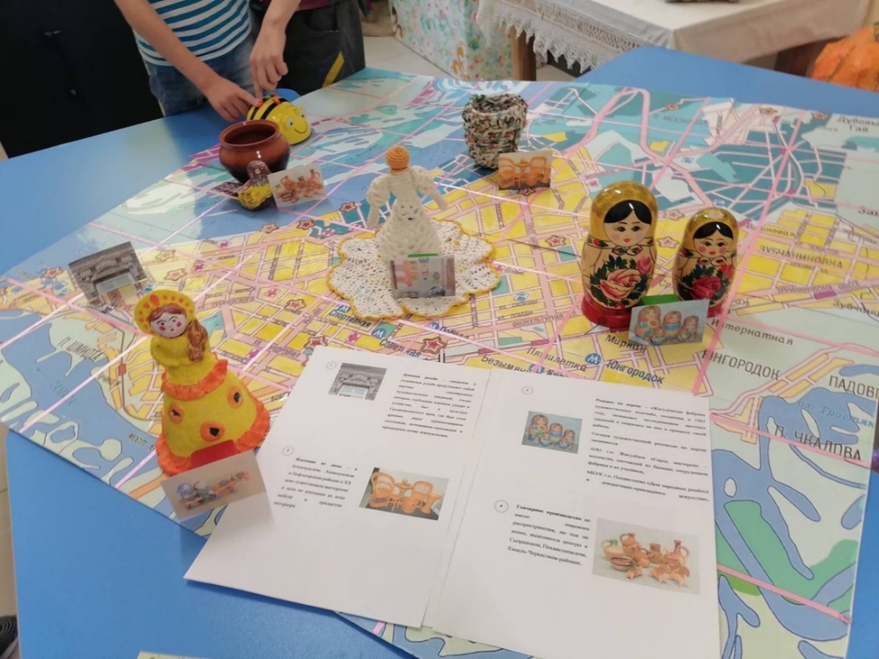
Квест-игра «Народные промыслы и ремесла Самарской губернии»

Slide 15
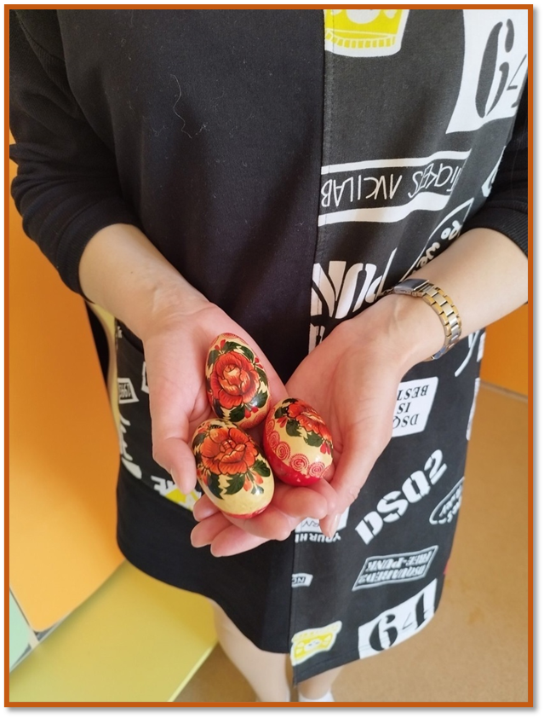
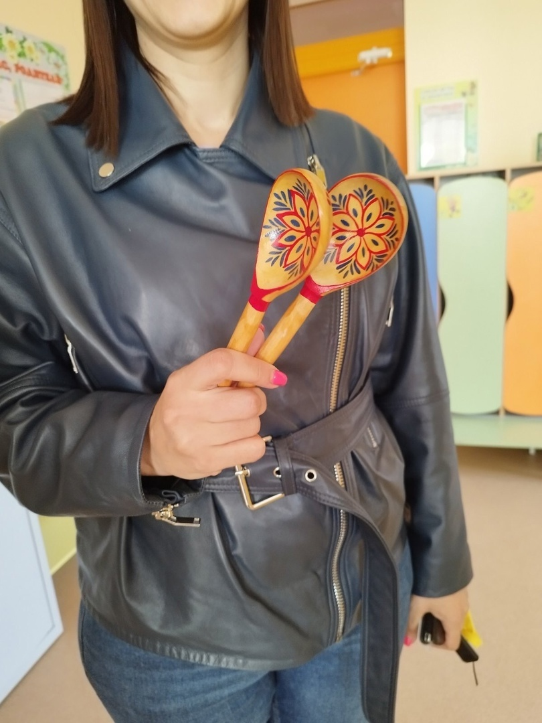
Взаимодействие с родителями. Пополнение уголка «Народного промысла» предметами народного творчества.

Slide 16
Организация папок-передвижек. Проводится консультация с родителями.

Slide 17
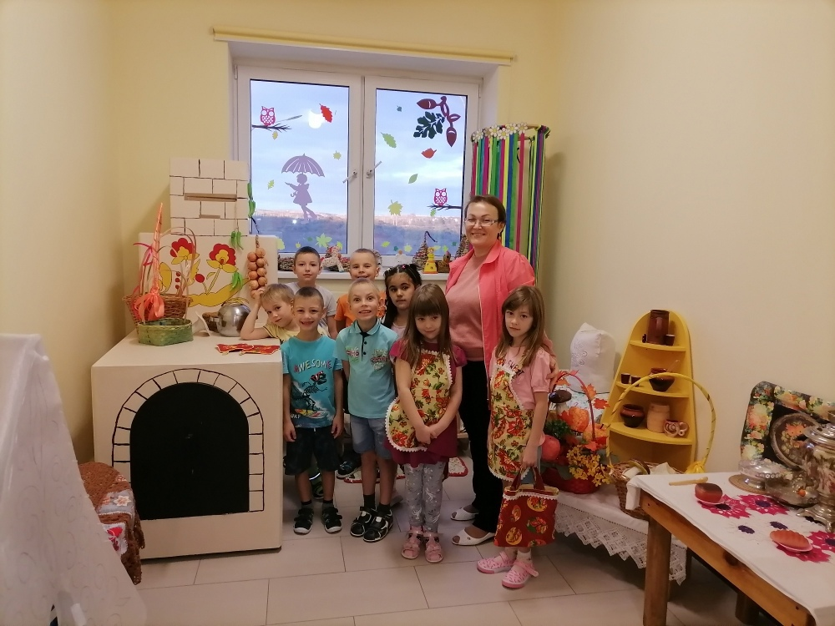
Организация похода в музей «Русская изба» в детском саду

Slide 18
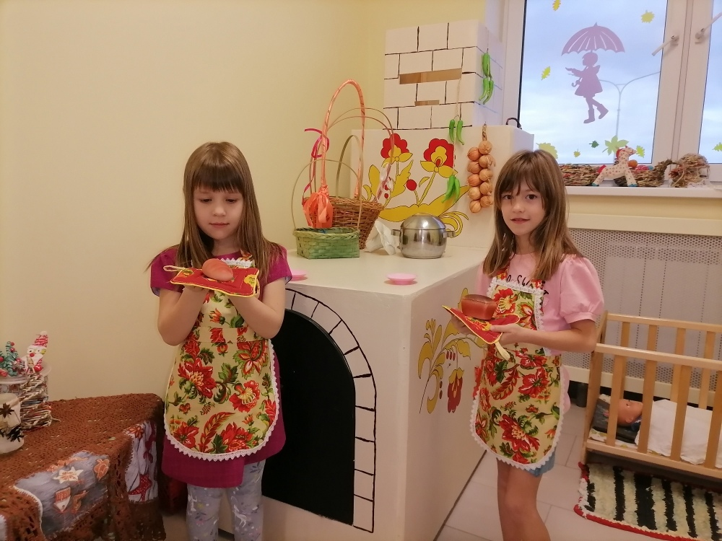
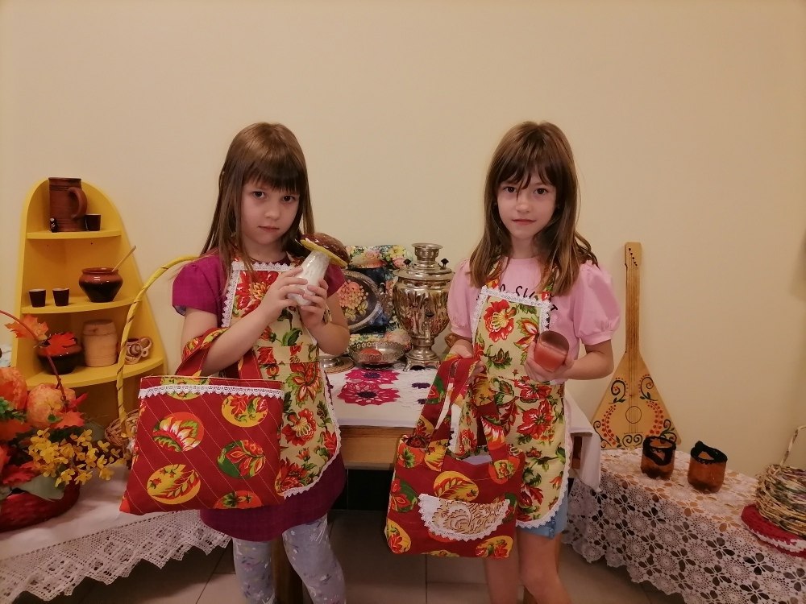

Slide 19
Результаты работы
У детей появилось желание узнавать о творчестве русских умельцев, истории возникновения промыслов.
Дети научились ориентироваться в различных видах росписи и различать изделия народных промыслов.
Познакомились с видами народной игрушки: матрешкой, дымковской глиняной игрушкой, лоскутной куклой, узнали, откуда появился колокольчик.
Приобрели трудовые и творческие умения и навыки.
Your Text
Your Text
Произведения народного творчества пробудили в детях первые яркие представления о Родине, о ее культуре, способствовали воспитанию патриотических чувств.

Slide 20
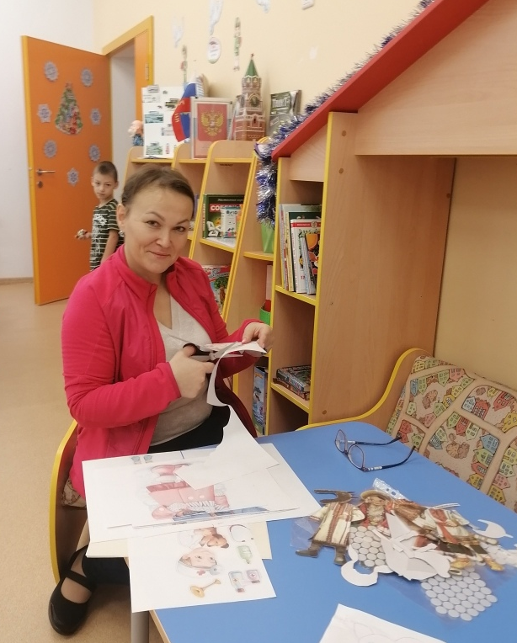
Любовь к своей отчизне формируется у ребенка с самого раннего детства, когда он восприимчив к яркому, новому. Через знакомство с народным декоративно-прикладным искусством, которое несет в себе национальные традиции, дошкольник соприкасается с жизнью народа, с тем, чем народ живет в прошлом и настоящем.

Slide 21
Благодарю за внимание

